Slide 1
Connaissance Client Actualisation
Personnes Morales
Episode 2
La revue du TOP CC

Slide 2

La revue du TOP CC c’est quoi ?
Nous avons l’obligation de contrôler la connaissance de nos clients à une fréquence régulière qui va dépendre de la couleur du score LCBFT.
à minima tous les 84 mois pour un score LCBFT Vert
à minima tous les 30 mois pour un score LCBFT Orange
et à minima tous les 12 mois pour un score LCBFT Rouge.
La revue est l’évènement qui va actualiser le TOP CC. Elle a 2 objectifs :
s’assurer que les données et justificatifs collectés sont bien le reflet de la situation réelle du client
formaliser que l’on a fait les vérifications nécessaires.
Elle ne donne pas forcément lieu à une mise à jour des données et collecte des justificatifs
si les informations sont bonnes et documentées.

Slide 3
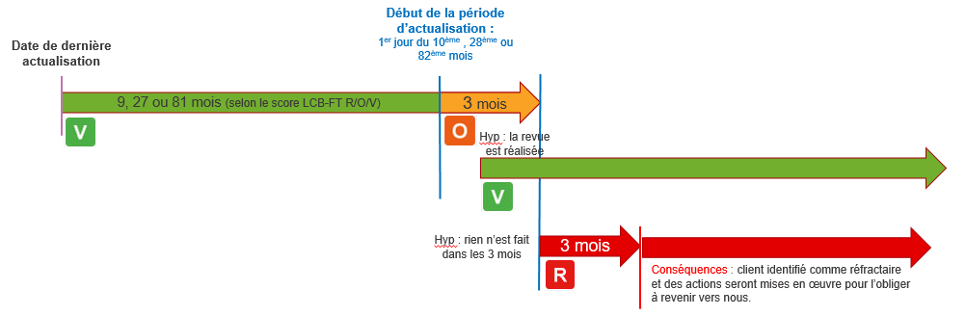



La revue du TOP CC c’est quoi ?
La revue est en revanche obligatoire dès que le client entre en période d’actualisation. Comment fonctionne cette période ?
Si je ne l’ai pas fait, le 1er jour du 10ème mois, le TOP CC passe à orange j’aurais 3 mois pour actualiser les données. C’est la période d’actualisation. Dans cette période la revue est obligatoire.
Imaginons un client que je dois actualiser tous les 12 mois.
Si je le rencontre dans l’année j’en profite pour vérifier avec lui les informations que j’ai et je fais ma revue, je repars pour une nouvelle durée de 12 mois.
Bonne pratique
Si je n’ai pas agi à la fin du 12ème mois le TOP CC va passer rouge
La revue est formalisée dans un document appelé Compte Rendu d’Actualisation Connaissance Client
qui est archivé dans classeur client.

Slide 4
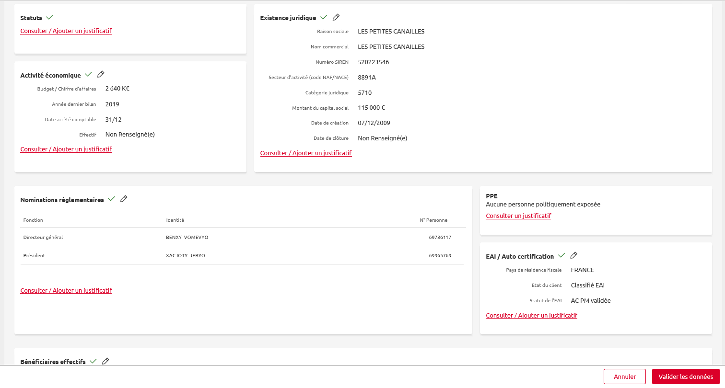
La revue du TOP CC, comment ?
C’est le clic sur « valider les données » qui va enclencher le processus de création du Compte rendu d’actualisation Connaissance Client

Slide 5
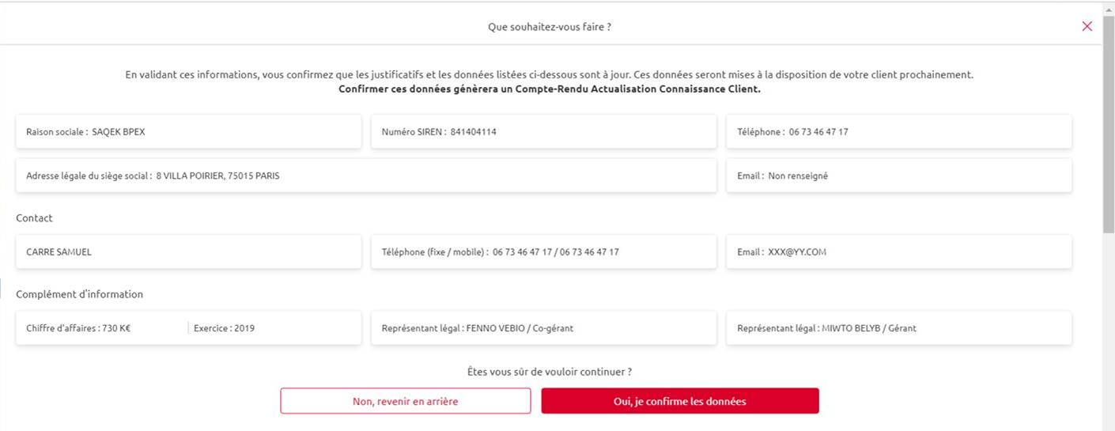
La revue du TOP CC, comment ?
Cette page intermédiaire m’alerte sur les impacts de la confirmation.
Je dois m’assurer que les justificatifs et données sont justes et actualisées.
Pour les Personnes morales, nous prévoyons la présence éventuelle de plusieurs Représentants légaux. Au-delà de deux personnes, une ligne supplémentaire serait affichée.
Si au moins une donnée est incorrecte, je retourne sur la synthèse TOP CC pour corriger et documenter.
Je vérifie toutes les données avec mon client et je clique sur « Oui, je confirme » » pour générer le compte rendu
Maquettes susceptibles d’évoluer à la marge

Slide 6
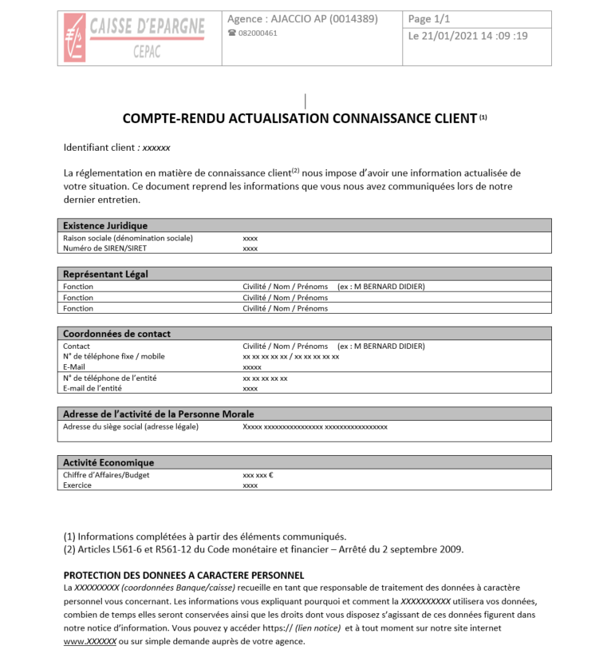
La revue du TOP CC, comment ?
Ce document ne s’affiche pas à l’écran, il est automatiquement classé dans Classeur client dans les documents facultatifs du DRC.
Maquettes susceptibles d’évoluer à la marge

Slide 7
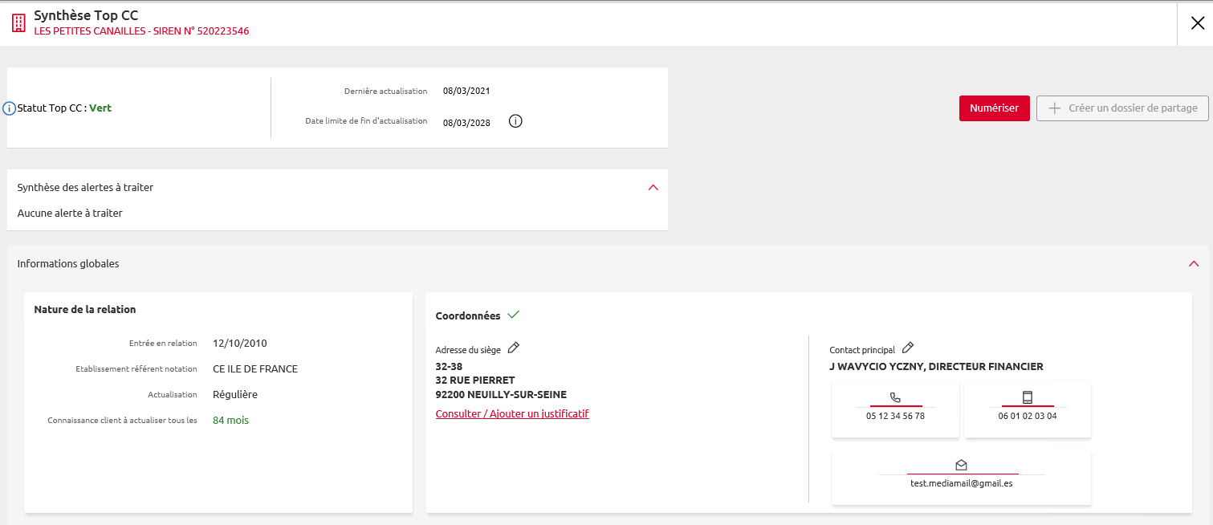

La revue du TOP CC, comment ?
Je peux consulter le dernier compte rendu
Le TOP CC est vert
Les dates sont mises à jour
L’alerte a disparu
Il peut être mis à disposition du client sur demande.
Un CRE administratif est créé. Il reprend les éléments validés et le matricule du collaborateur qui a généré le compte rendu.
Le bouton « valider les données » est grisé
Valider les données

Slide 8
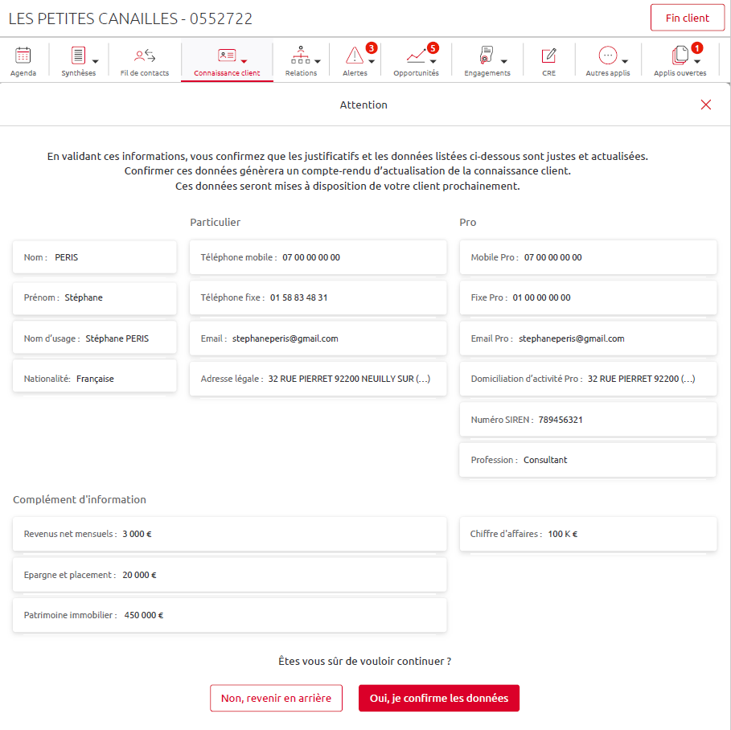

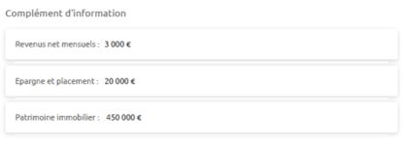

La revue du TOP CC, comment ?
Cas particulier des Entrepreneurs individuels
L’entrepreneur individuel n’a qu’un seul compte rendu d’actualisation connaissance client qui est composé de sa partie privée et de sa partie pro
Dans le cas où l’utilisateur serait venu directement sur la partie Pro, il est indiqué qu’il doit d’abord confirmer les données et justificatifs de la partie privée pour pouvoir finaliser son Compte-rendu Actualisation de la Connaissance client.
A l’issue des 2 revues le Compte rendu actualisation sera généré.
 Rappel : Pensez à actualiser la Connaissance Client de la partie privée, avant de valider la partie professionnelle.
Un support dédié est disponible pour détailler le fonctionnement pour les entrepreneurs individuels
Maquettes susceptibles d’évoluer à la marge

Slide 9
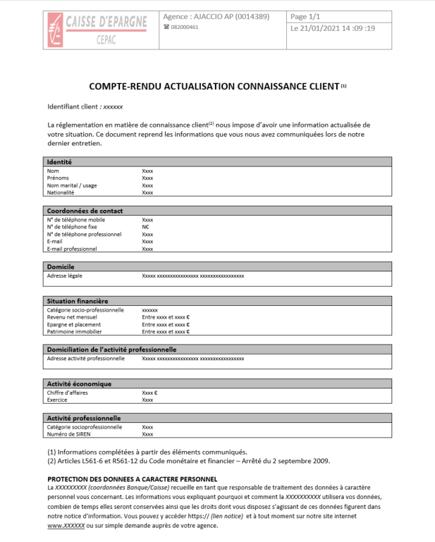
La revue du TOP CC, comment ?
Compte Rendu Actualisation Connaissance Client
Entrepreneurs individuels
Ce document ne s’affiche pas à l’écran, il est classé automatiquement dans Classeur client dans les documents facultatifs du DRC.
Il reprend les données Privées et professionnelles
Maquettes susceptibles d’évoluer à la marge

Slide 10



La revue du TOP CC en synthèse
En face à face ou à distance
En agence, en Middle-Office et en CRC
Chaque occasion de contact avec le client est une opportunité pour vérifier ses informations, les mettre à jour et les documenter si besoin.
Cela repousse d’autant la date de prochaine actualisation prévisionnelle.
Et cela évite de devoir gérer en urgence pendant la période d’actualisation.
Vérifier également l’activation du service BAD pour permettre à terme l’actualisation des données et documents en Self-care.

